Slide 1







Slide 2
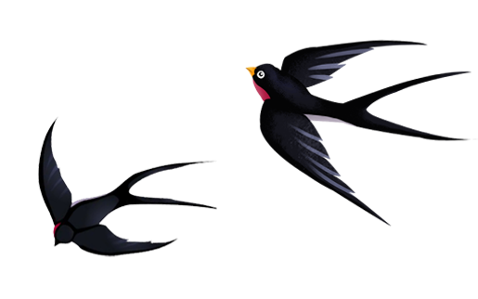


Slide 3




Slide 4
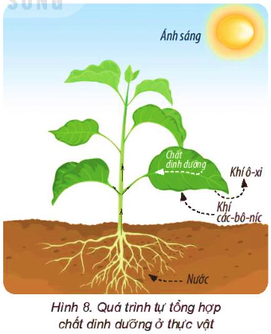
Chất dinh dưỡng được thực vật tự tổng hợp thông qua quá trình nào?
Ánh sáng
Quá trình quang hợp.
Khí
các-bô-níc
Nước

Slide 5
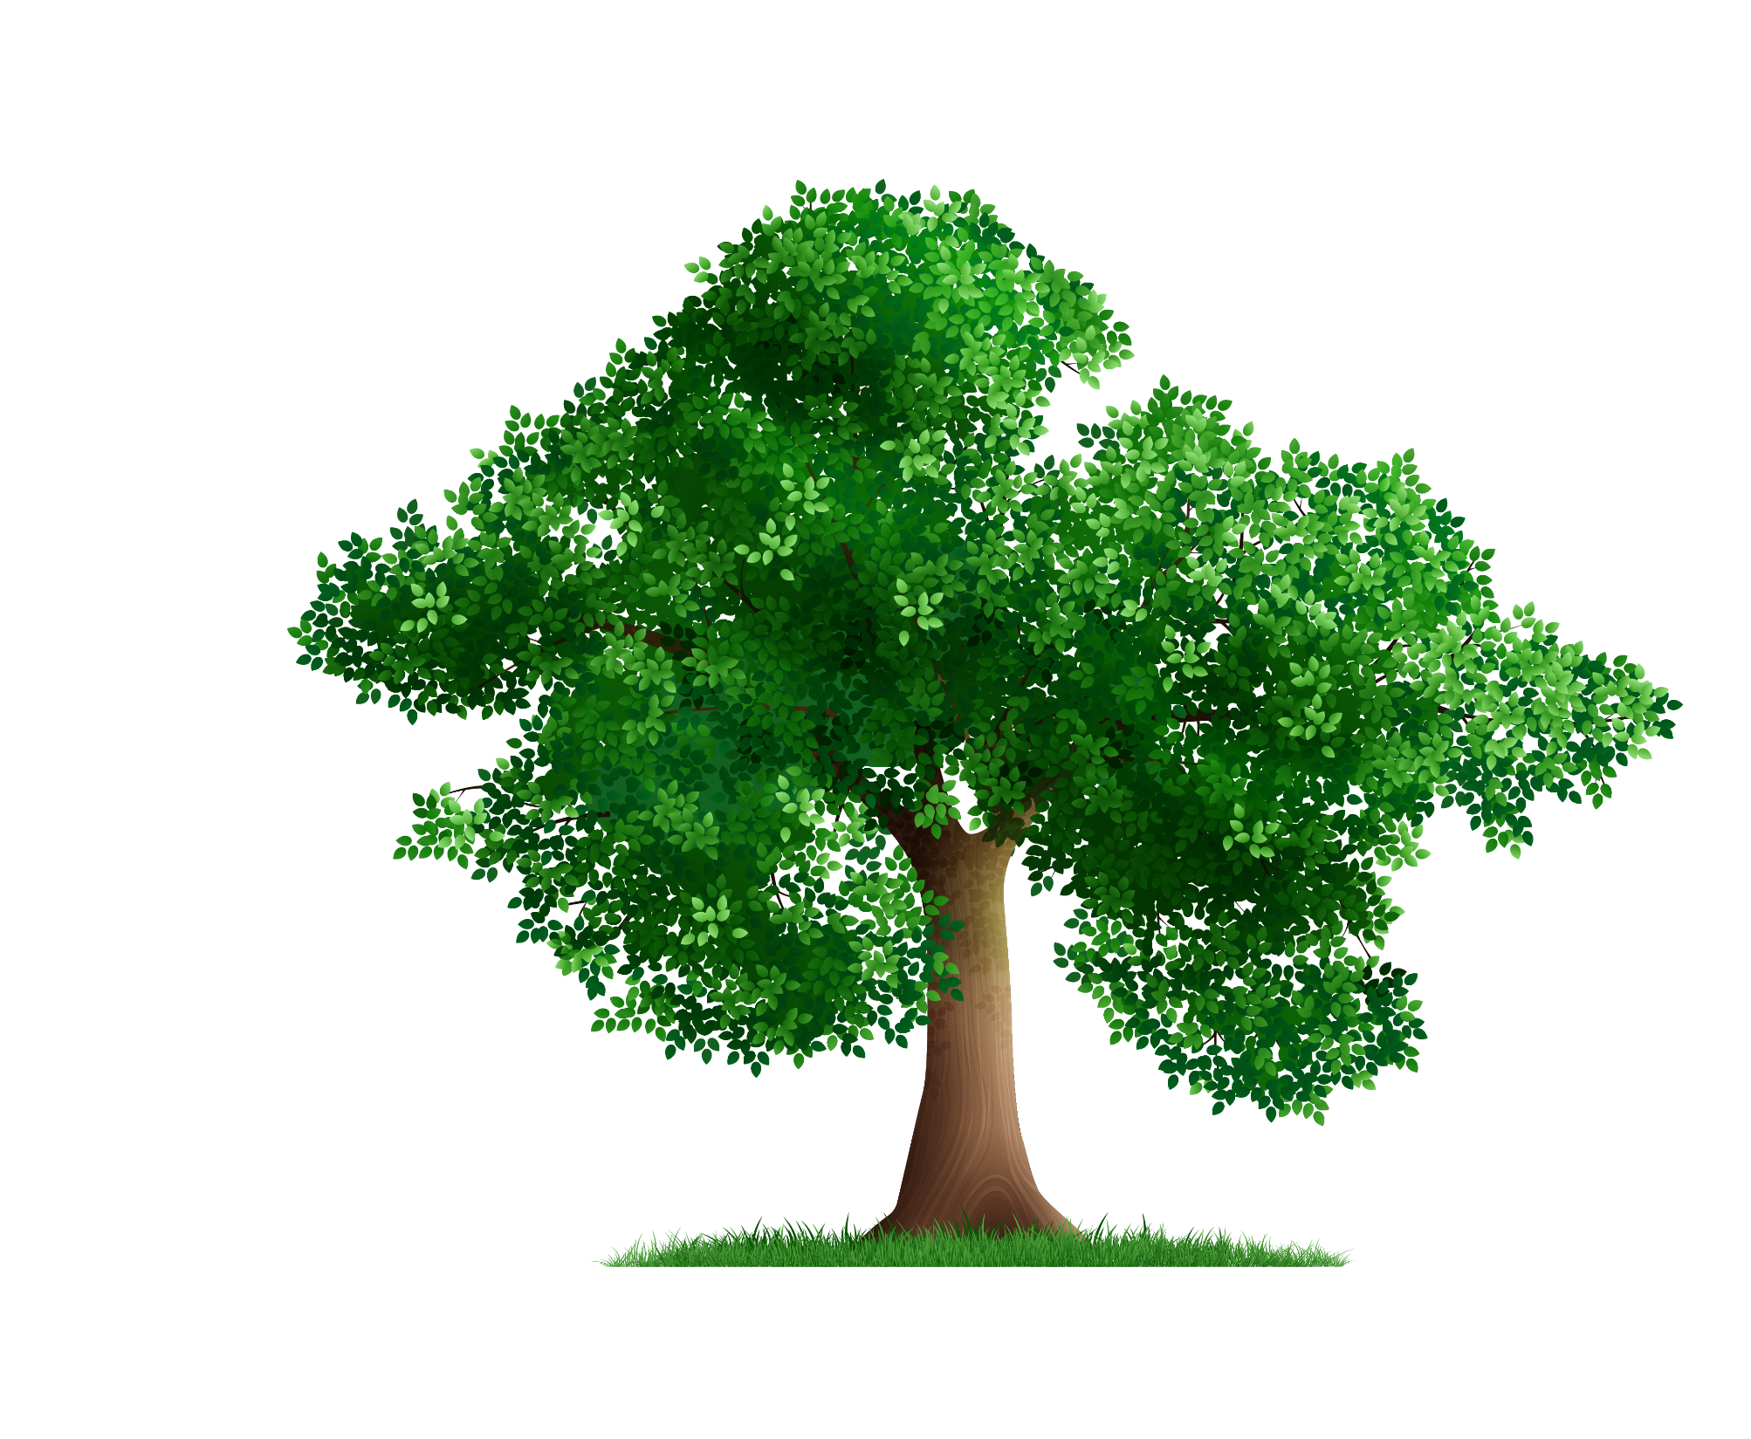

Quá trình quang hợp.
THẢI RA
LẤY VÀO
Khí các-bô-nic
Khí ô-xi

Slide 6

Lá cây có khả năng thu nhận ánh sáng mặt trời, tự tổng hợp nên các chất dinh dưỡng cần cho sự sống từ các chất như khí các-bô-níc, nước nhờ quá trình quang hợp, đồng thời thải ra khí ô-xi. Ngoài lá cây thì những phần trên cây có màu xanh lục cũng có khả năng quang hợp.

Slide 7



Slide 8
Sự trao đổi khí với môi trường khi thực vật quang hợp và hô hấp khác nhau như thế nào?
 | QUANG HỢP | HÔ HẤP
Thời gian diễn ra
Bộ phận thực hiện
Thực vật lấy vào
Thực vật thải ra
Ban ngày
Cả ngày và đêm
Lá cây
Thân, rễ, lá,…
Khí Các-bô-níc
Khí Ô-xi
Khí Ô-xi
Khí Các-bô-níc

Slide 9
Vẽ sơ đồ mô tả sự trao đổi khí với môi trường khi thực vật quang hợp.
Hấp thụ
Thải ra
Khí ……..
THỰC VẬT
Khí ……..
Các-bô-níc
Ô-xi

Slide 10
Vẽ sơ đồ mô tả sự trao đổi khí với môi trường khi thực vật hô hấp.
Hấp thụ
Thải ra
Khí ……..
THỰC VẬT
Khí ……..
Ô-xi
Các-bô-níc

Slide 11
Thực vật trao đổi khí với môi trường để thực hiện quá trình quang hợp và hô hấp. Quang hợp diễn ra chủ yếu ở lá và cần có ánh sáng. Hô hấp diễn ra suốt ngày đêm và ở tất cả các bộ phận rễ, thân, lá,...

Slide 12


Slide 13
GHI VỞ
2.Sự kì diệu của lá cây:
- Lá cây có khả năng thu nhận ánh sáng mặt trời, tự tổng hợp nên các chất dinh dưỡng.
- Chất dinh dưỡng được thực vật tự tổng hợp thông qua quá trình quang hợp.
3. Thực vật trao đổi khí với môi trường:
-Thực vật trao đổi khí với môi trường để thực hiện quá trình quang hợp và hô hấp.
Quá trình quang hợp
Hấp thụ
Thải ra
Khí ……..
THỰC VẬT
Khí ……..
Các-bô-níc
Ô-xi

Slide 14
GHI VỞ
Quá trình hô hấp
Hấp thụ
Thải ra
Khí ……..
THỰC VẬT
Khí ……..
Ô - xi
các-bô - níc

